Slide 1
Тема: Практичне застосування відсотків.
«Відкриття – це 1% натхнення і 99% праці»

Slide 2
Мета:
Розвивати в учнів пізнавальний інтерес, уміння використовувати набуті знання, навички й уміння в нових ситуаціях;
Формувати навички взаємоконтролю і самоконтролю, уміння об’єктивно оцінити результати індивідуальної роботи;
Виховувати інтерес до математики, почуття колективізму та вміння працювати в групах.

Slide 3
У – Успіх. На нас чекає
Р - Радість
О – Обдарованість. Ви продемонструєте
К – Кмітливість, креативність

Slide 4
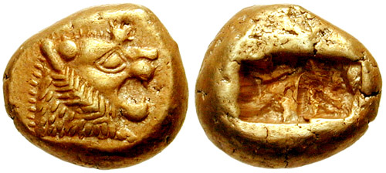
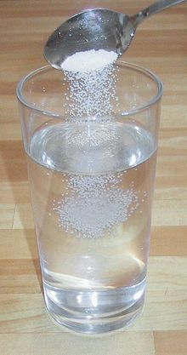
Сплав містить 8% міді. Скільки кілограмів міді міститься в 560 кг сплаву?
Розчин містить 14% солі. Скільки кілограмів розчину треба взяти, щоб отримати 42 кг солі?

Slide 5
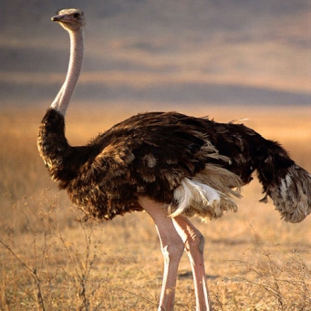
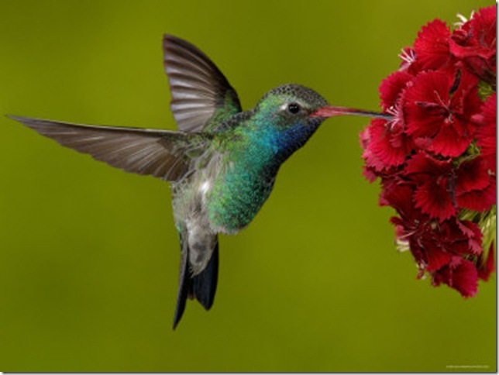
Найбільший і найкрупніший птах на Землі африканський страус. Висота цього птаха 2,5 м, а його маса досягає 100 кг. Найменша у світі із пташок – колібрі – довжина її 6 см, а маса 4 г. Скільки відсотків становить: довжина тіла пташки колібрі від висоти африканського страуса?; маса колібрі від маси африканського страуса?

Slide 6
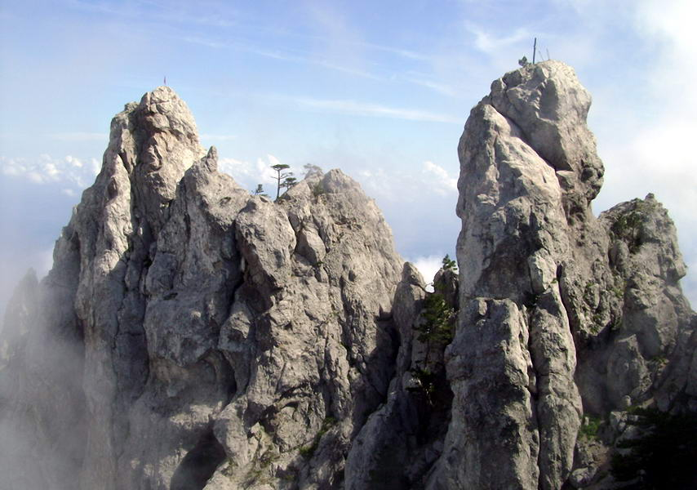
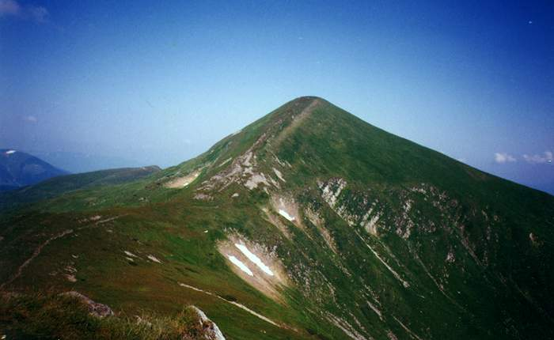
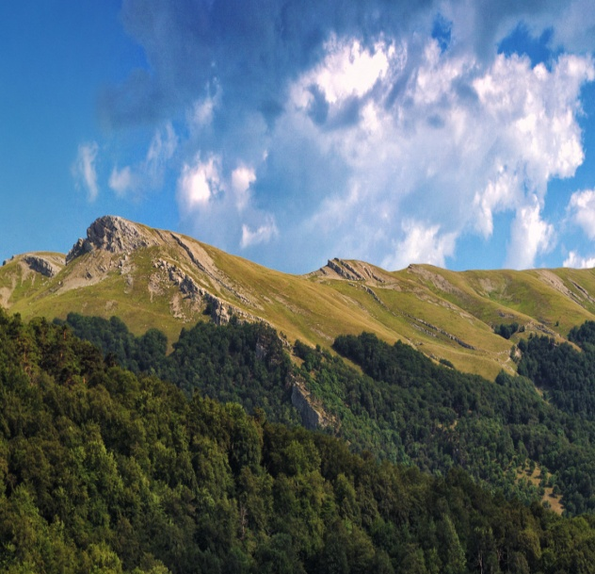
Найвища гора в нашій країні – це гора Говерла (знаходиться в Західній Україні).
Її висота 2060 м.
А висоти кримських гір Ай-Петрі та Роман-Кош становлять відповідно 60% і 75% від висоти гори Говерла. Якій відсоток становить висота гори Ай-Петрі від висоти гори Роман-Кош?

Slide 7
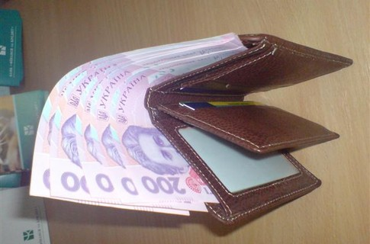
Сім’я на придбання пральної машини взяла в банку позику 3600 гривень терміном на 2 роки під 12% річних. Скільки гривень сім’я повинна сплачувати кожного місяця?
Чисельність населення України 44 млн. (дані за Всеукраїнським переписом 2001р.). Жінки становлять 52%, а решта чоловіки. На скільки більше в Україні жінок ніж чоловіків?

Slide 8
Відгадайте загадку:
Він дві різні назви має,
Його бухгалтер поважає.
У бізнесі, торгівлі – всюди
З ним звикли справу мати люди.
Виконує він скрізь роботу
А називається …

Slide 9
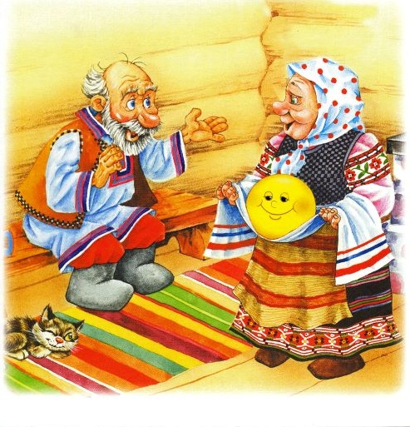
Пропонуємо подивитись інсценівку казки «Колобок».

Slide 10
Біля лісу у хатині
Дід і баба проживали.
От якось одної днини
Смачненького забажали.
Баба тісто замісила
Та медком підсолодила
Колобок спекла духмяний,
Круглобокий та рум’яний.
Стало дідові цікаво:
Дід: «Скільки меду ти поклала?».
Баба: «Не бурчи,
Сядь до столу й полічи.
Маса вся – аж 300 грам,
5 % меду там».
Дід: «Бабо, та ти що, жартуєш?».
Баба: «Як полічиш, то й скуштуєш!».

Slide 11
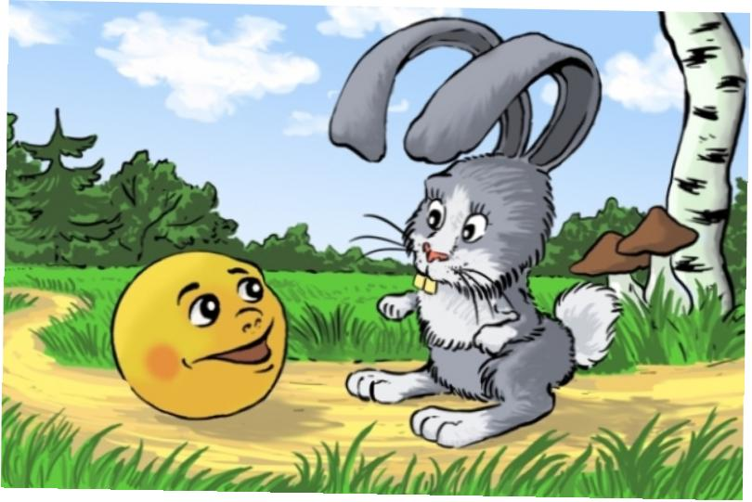
Колобок був ще гарячий,
Та така вже у нього вдача З підвіконня він звалився І стежкою покотився Раптом Зайчик скік та скок:

Slide 12
Зайчик: Ти куди це, Колобок?
Колобок: На прогулянку біжу.
Довга стежка ця?
Зайчик: Скажу.
Та не просто, а в задачі,
Розв’яжи, ти ж не ледачий!
40 метрів ти пробіг
(хоч немає в тебе ніг)-
5% це від шляху,
Що до лісу йде від хати.
То якої довжини
Шлях до лісу – сам скажи!
Скажеш – далі йди гуляй,
Ні – то з’їм тебе і край.

Slide 13
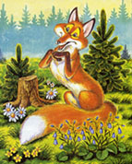
Позавчора лисичка купила в лісовій крамниці банку згущеного молока за 4 грн. Учора ціна молока піднялася на 5%, а сьогодні знизилася на 5%. За яку ціну сьогодні лисичка купила те саме молоко?

Slide 14
Рефлексія.
Сьогодні на уроці я навчився …
Сьогодні на уроці для мене важливим було …
Сьогодні на уроці мені сподобалось …

